Slide 1
윌리엄 허셜은 1774년 오리온 성운을 관측하고는, "형태를 지니지 않은 타는 듯한 안개, 미래 태양의 무질서한 물질"이라고 묘사
무형의 불 같은 안개, 미래의 태양같은 무질서한 물질로 이루어져있다
분자 구름 → 복합 분자 구름 (분자구름, 갓 태어난 별, 전리수소영역 등이 함께 존재하는 곳)
→ 플레이아데스

Slide 2
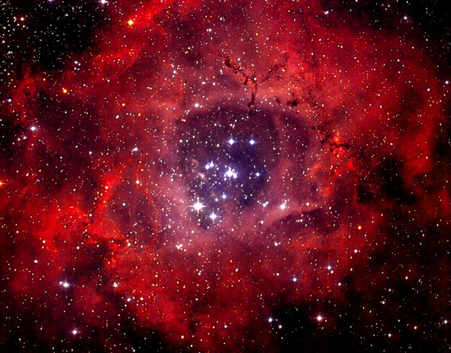
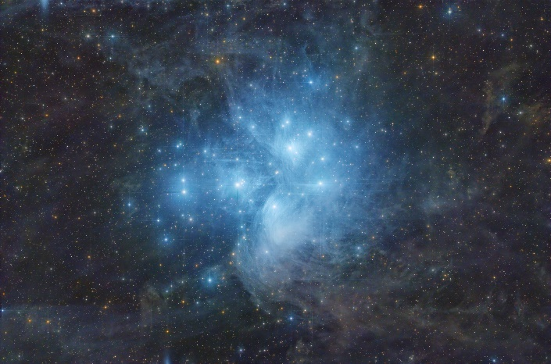

분자 구름의 밀도가 높은 곳에서 별이 생성된다.
좀 더 시간이 흐르면,
신생 별들은 산개 성단으로 남게 되며,
분자 구름은 대부분 흩어지고,
남아 있는 성운은 성단의 별 빛을 반사하는 반사 성운으로 우리에게 보여진다.
예, 플레이아데스 성단/성운
1. 분자 구름의 밀도가 높은 곳에서 별이 생성됨
2. 자외선 항성풍이 수소 원자를 이온화 시켜 붉은색의 전리수소영역이 형성됨
3. 주위 상황에 따라 여러 모습으로 나타남
4. 신생 별들은 산개 성단이 되고, 남아 있는 분자 구름은 푸른색의 반사 성운이 됨
오리온 성운: ESA
장미성운:

Slide 3
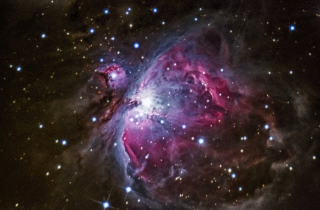
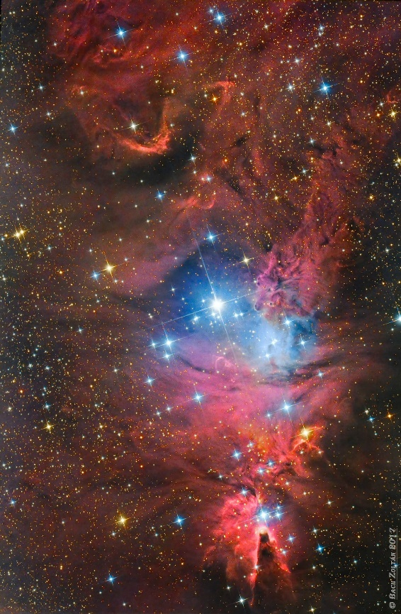
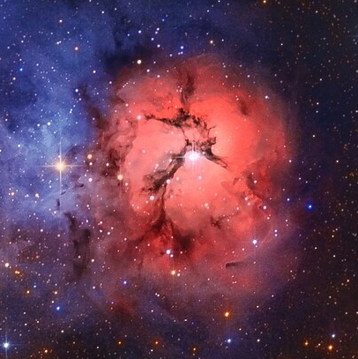
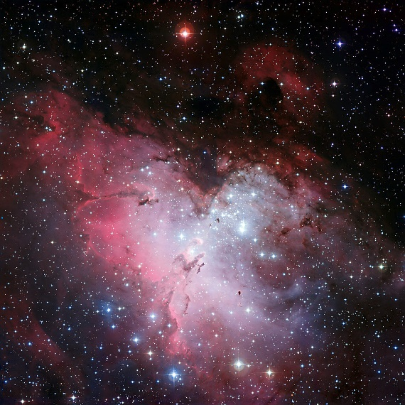
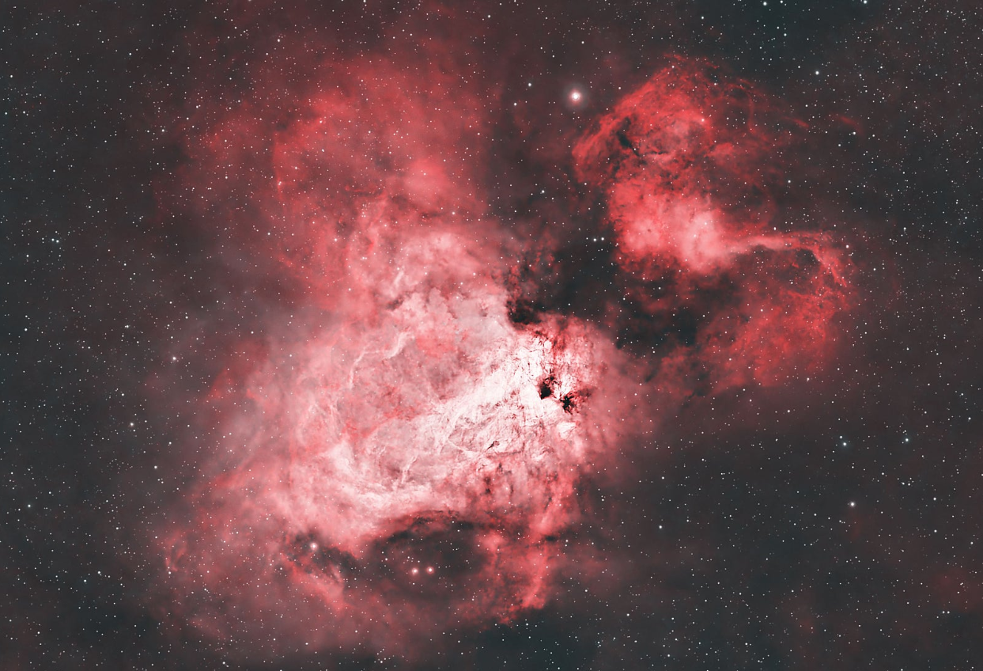
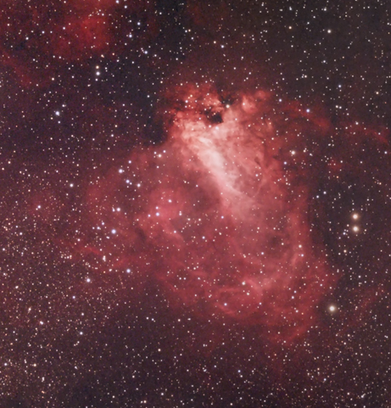
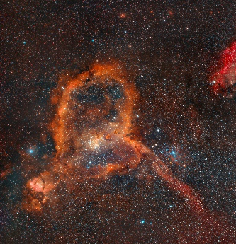
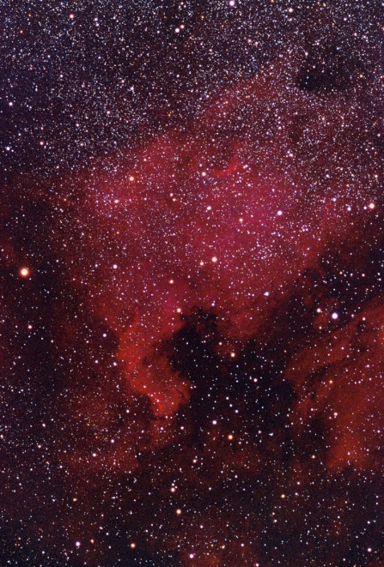
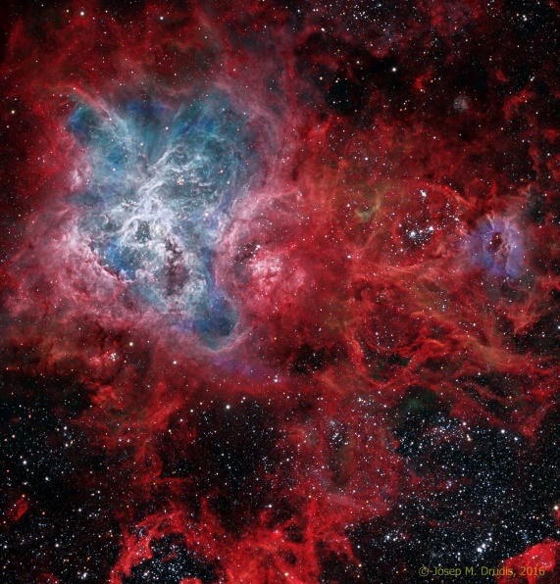
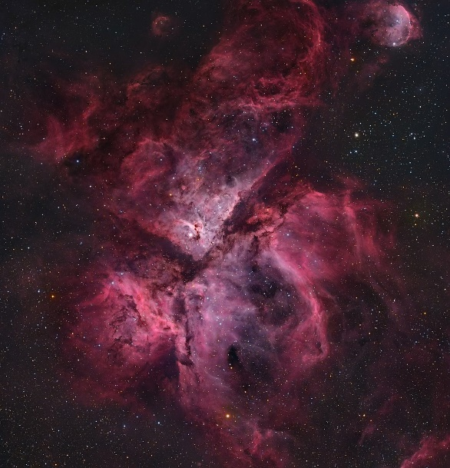
오리온 성운
삼렬 성운
수리 성운
월뿔 성운
전리수소 영역은 주변 상황에 따라 여러 형태로 변형됨
우리가 보는 대부분의 붉은색 발광 성운이 여기에 해당됨
오리온 성운, 용골 성운, 오메가 성운, 석호 성운, 삼렬 성운, 북아메리카 성운
오메가/말굽 성운
장미 성운
오리온 성운: ESA
장미성운:
타란툴라 성운

Slide 4
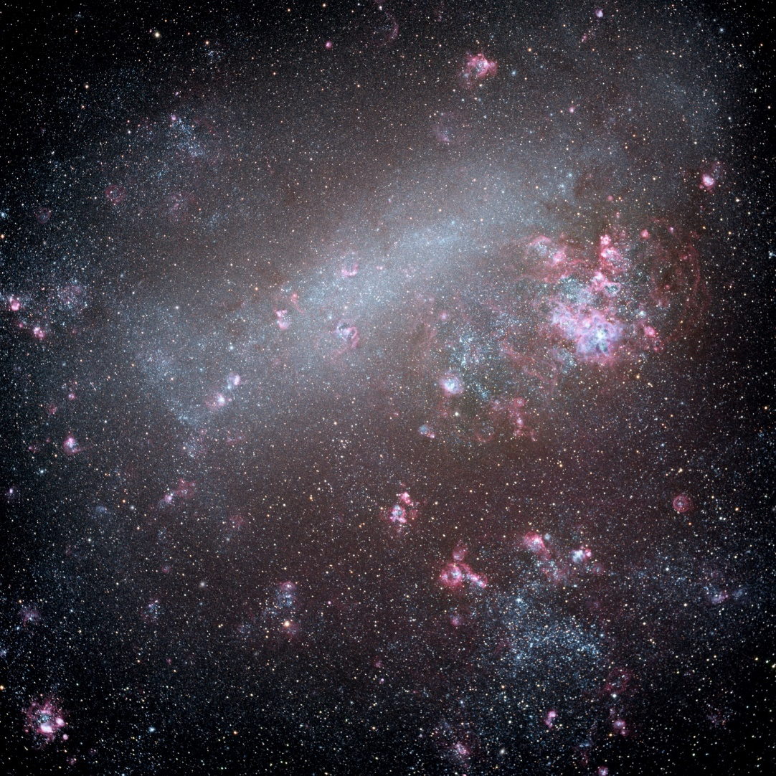
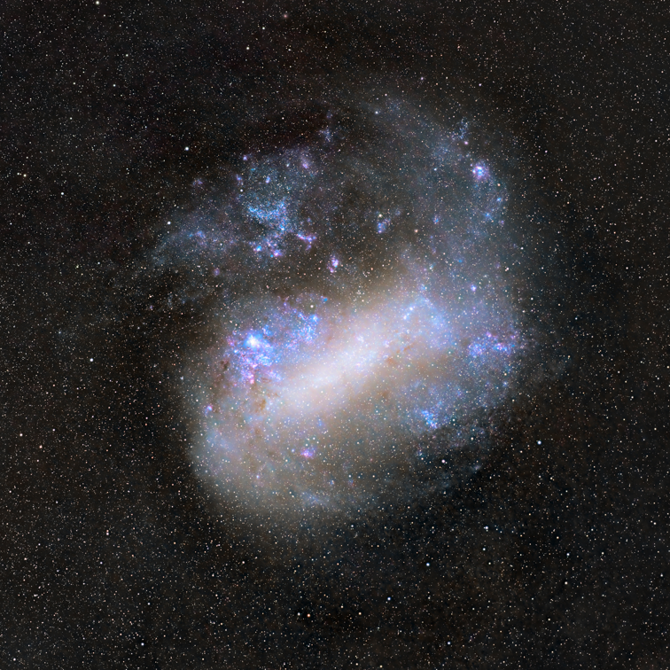
대마젤란 은하
타란툴라 성운:
불은색 성운은 대부분 전리수소영역이다
https://apod.nasa.gov/apod/ap161108.html
유호열IIz9PaPA
https://cafe.naver.com/skyguide/158679
Image Credit: Josep Drudis

Slide 5
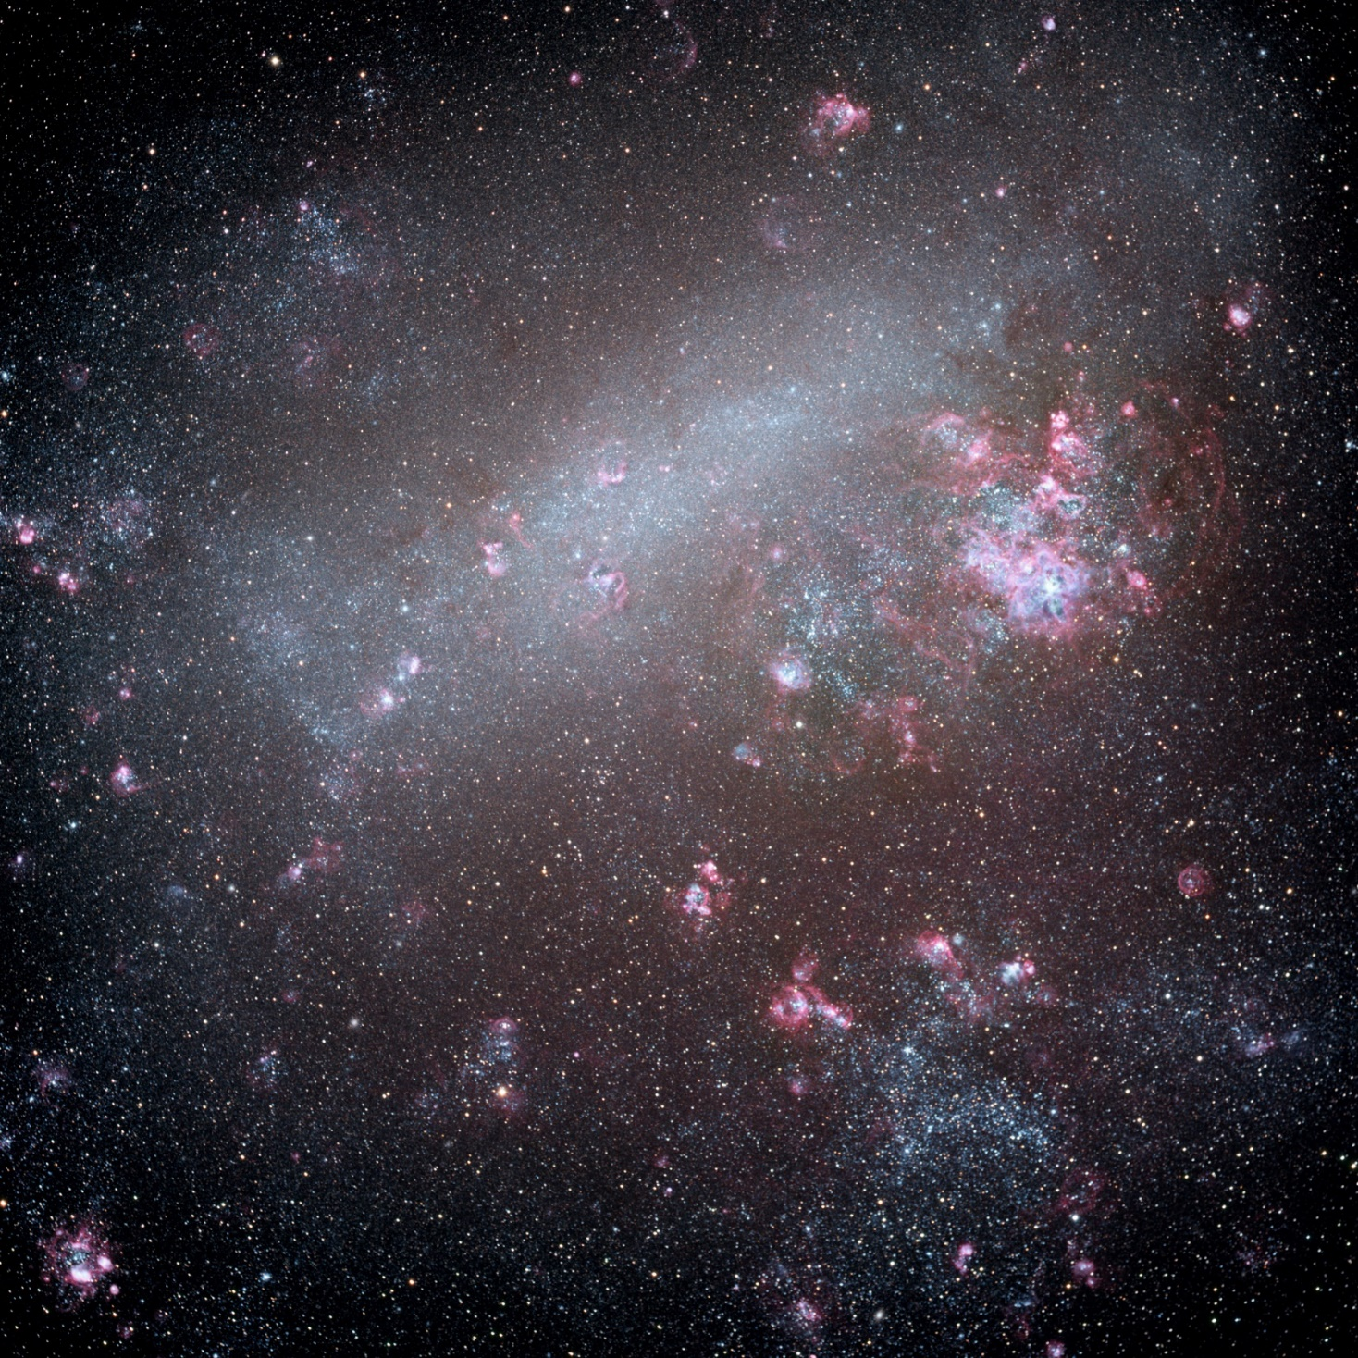
NGC 2060
대마젤란 은하
붉은색은 대부분 전리수소영역이다. 화각: 6º
타란툴라 성운:
파란색 영역에서 타란툴라의 길고 가는 거미발을 볼 수 있음

Slide 6
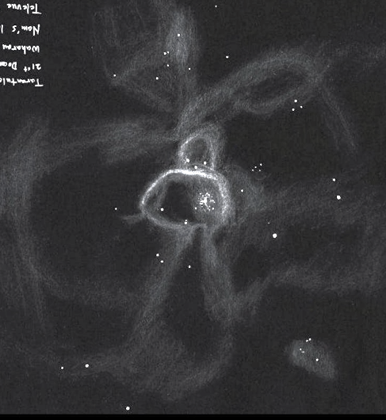
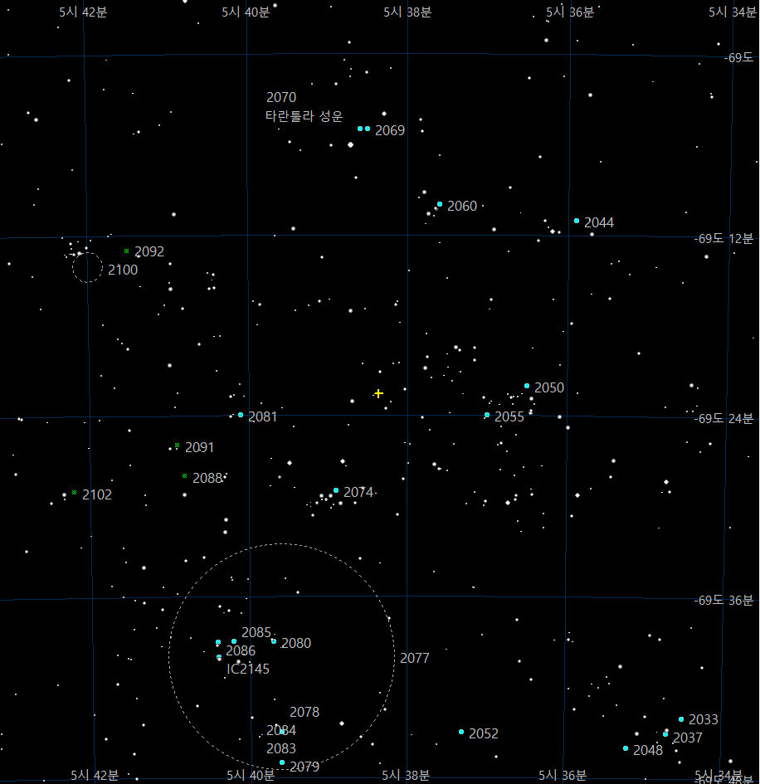
타란툴라 성운
스케치와 별의 위치가 일치하지 않음
12.3 등급
12.3 등급
위 사진과 동일한 화각의 성도
2070, 2077 등 수정 필요
조강욱, Nam’s Dob 16” F/4 Ethos 8mm

Slide 7
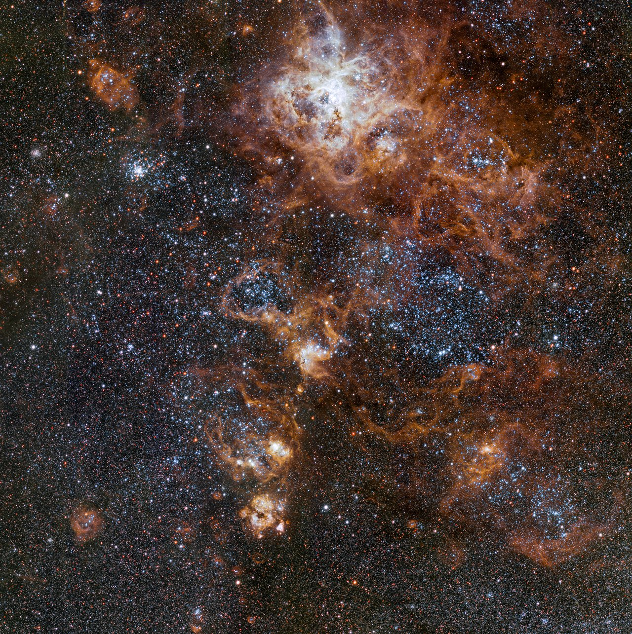
타란툴라 성운
사각형은 스케치 영역을 나타냄
NGC 2100
NGC 2060
NGC 2074
NGC 2077
대마젤란 은하
붉은색은 대부분 전리수소영역이다. 화각: 6º
타란툴라 성운:
위쪽 흰색 영역에서 타란툴라의 길고 가는 거미 다리를 볼 수 있음
Credit:ESO

Slide 8
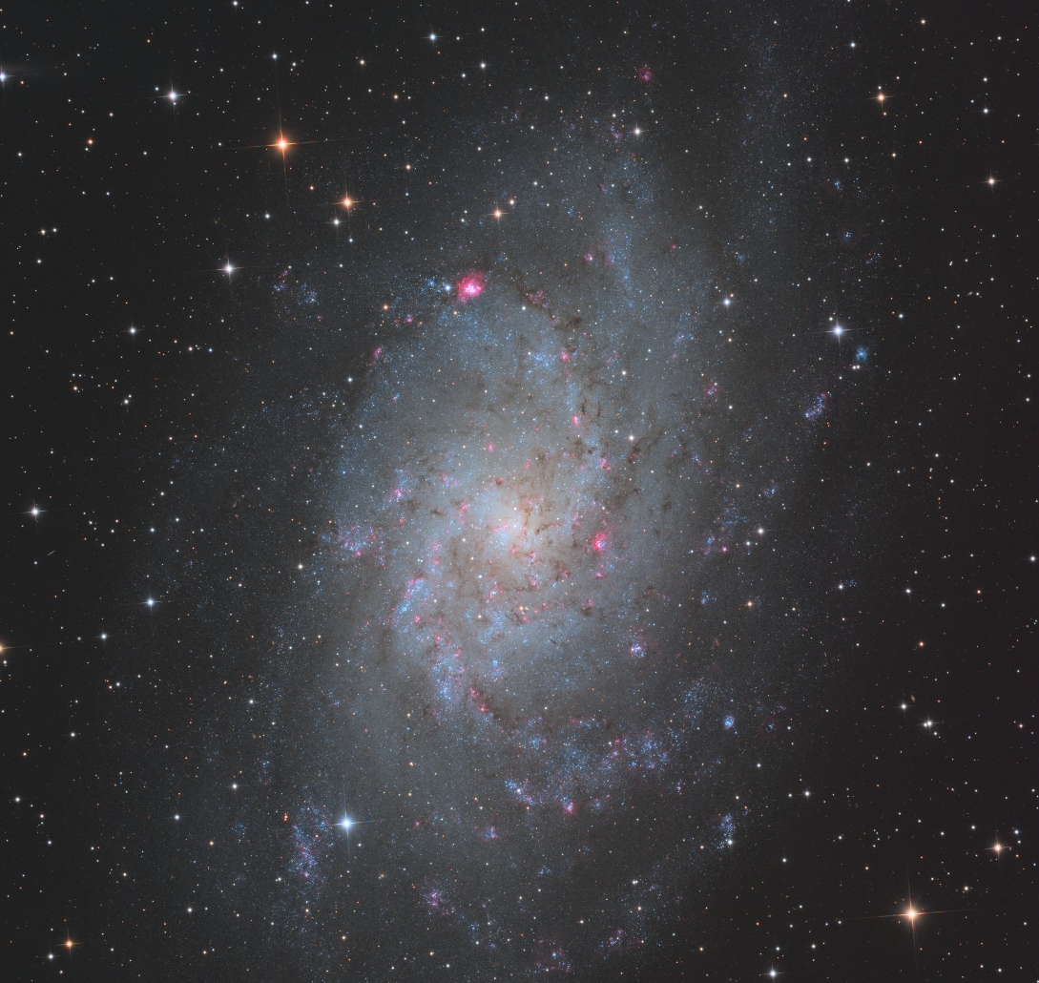
NGC 604
국부은하군에서 가장 큰
전리수소영역 중 하나
삼각형 은하

